Slide 1


VII НАЦИОНАЛЬНАЯ ПРЕМИЯ «КОРПОРАТИВНЫЙ МУЗЕЙ»
Номинация
«Просветительские и образовательные проекты»
Музей Кольской энергосистемы
Историко-краеведческий проект
Авторы: Почетные граждане п. Мурмаши Кольского района Мурманской области
Александр Ефимович Говоров,
Екатерина Андреевна Кузнецова

Slide 2
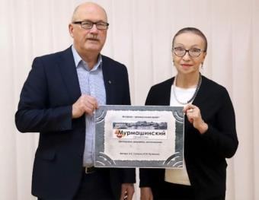

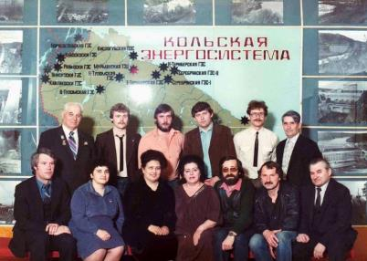
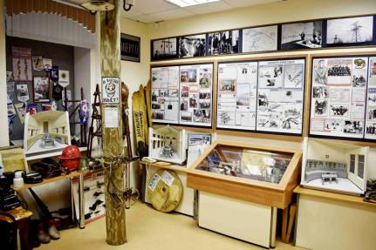
Александр Ефимович Говоров – работник Мурманского филиала ПАО «Россети Северо-Запад». На общественных началах является хранителем музея Кольской энергосистемы.
Екатерина Андреевна Кузнецова – заслуженный учитель Российской Федерации.
Проект «Мурмашинский альбом» изначально был создан на основе исторических и краеведческих материалов, которые хранятся в музее Кольской энергосистемы п. Мурмаши.
Создатели музея Кольской энергосистемы.
1986 год
Экспозиция музея Кольской энергосистемы

Slide 3
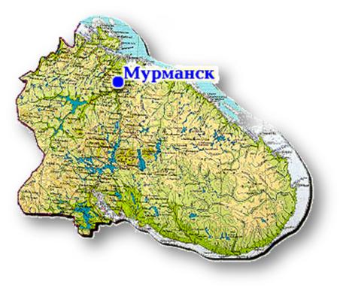
На Севере – жить! Север – любить! Север – знать!
Цели проекта:
объединить представителей общественности п. Мурмаши, обучающихся, членов детских и других объединений, педагогов, краеведов в патриотическом стремлении накопить, приумножить, распространить и сохранить для последующих поколений результат краеведческих изысканий;
формировать новые коммуникационные площадки для обмена актуальной информацией, результатами исследований и перспективными идеями между участниками проекта.
Задачи:
изучение исторического прошлого и настоящего п. Мурмаши,
трудовых достижений, обычаев, традиций и духовной культуры
его жителей;
Мурмаши
активизация поисковой деятельности участников проекта в условиях социального партнерства с различными социально-культурными учреждениями посёлка, района, области;
формирование у жителей посёлка чувства гордости за малую родину.
Кольский полуостров

Slide 4
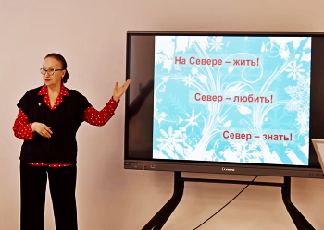
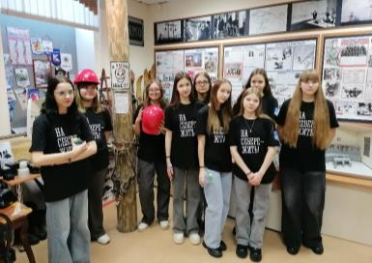
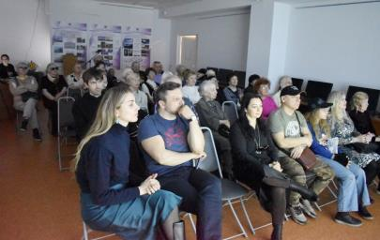
Сроки реализации проекта
Историко-краеведческий проект «Мурмашинский альбом» является долгосрочным.
Особенность проекта заключается в том, что каждая встреча – это самостоятельный проект, результат исследования по отдельной теме.
Регулярность встреч – раз в месяц, исключая летний период.
МСОШ №1 20.02.2025
КВЦ филиала Русского музея. Мурманск.
«Ночь музеев». 17.05.2025
Музей Кольской энергосистемы
География проекта
Мурманская область, Кольский район,
посёлок Мурмаши

Slide 5
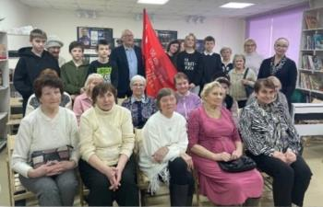
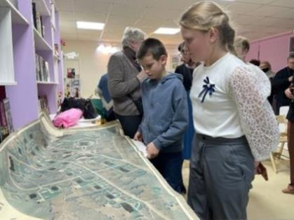
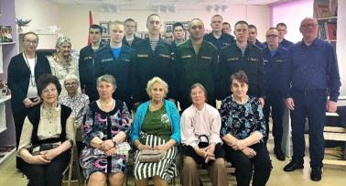
Целевые группы
Местные жители, увлекающиеся краеведением
обучающиеся 4-1 1 классов, студенты, интересующиеся историей, культурой посёлка Мурмаши, Кольского района, Мурманской области;
педагогический коллектив МБОУ «Мурмашинская общеобразовательная школа № 1»;
военнослужащие в/ч, расположенной на территории посёлка Мурмаши.
25.04.2024
30.05.2024
Вовлечённая аудитория
Аудитория проекта разновозрастная: дети, подростки, молодёжь, взрослое население, пенсионеры. Связь поколений!
Старт проекта.
28.11.2023

Slide 6
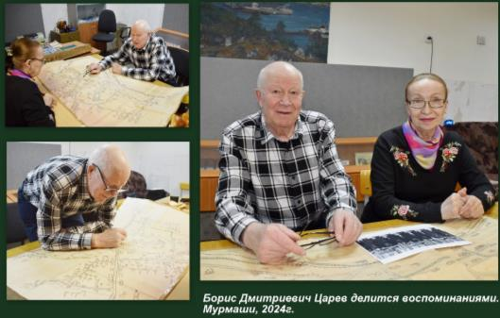

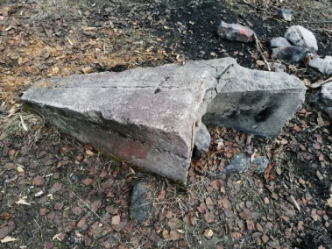
Описание последовательных этапов реализации проекта:
подготовительный этап;
поисково-исследовательский этап;
оформительский этап;
трансляционный этап.
Найденные обломки памятника зенитчицам.
Мурмаши. 2024 год
Афиша мероприятия.
«Ночь музеев».
Мурманск. 2024 год

Slide 7
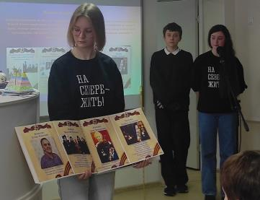
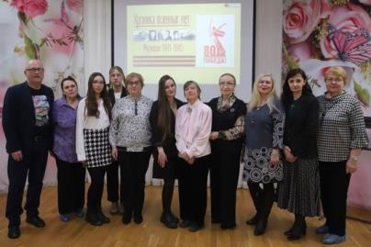
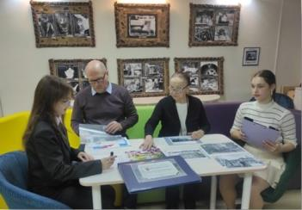
Технологии, используемые при реализации проекта
Некоторые технологии, используемые при реализации историко-краеведческого проекта:
  личностно-ориентированные технологии, которые ставят в центр всего просветительского и образовательного процесса в ходе проекта личность его участников, их интересы, стремления, возможности и потребности;
  технологии сотрудничества реализуют демократизм, равенство, партнерство в отношениях участников проекта.
13.11.2024
22.04.2025
Консультирование в ходе создания конкурсных проектов обучающихся МБОУ МСОШ № 1 и привлечение их к участию в мероприятиях
24.04.2025

Slide 8
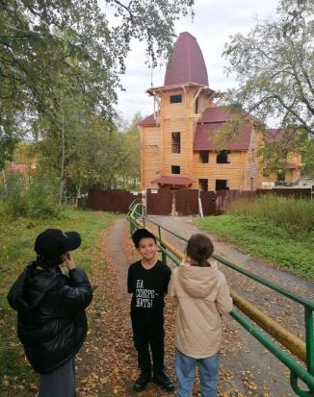

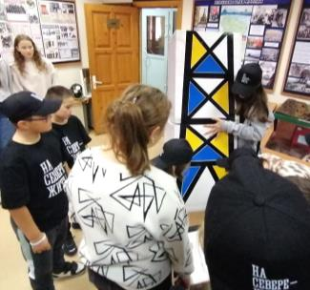
Формы работы:
работа в архивах;
сотрудничество с музеями, центром «На Севере – жить!;
знакомство с картографией исторических событий;
изучение статистики в различные временные периоды истории посёлка, района, региона;
консультирование обучающихся, педагогов;
поисковые наблюдения на местности;
личные беседы с краеведами, старожилами;
фотографирование и видеосъемка; фотовыставки;
игра; викторина;
экскурсия «Мурмаши. По памятным местам…»;
создание слайд-шоу, творческие «минутки".

Slide 9

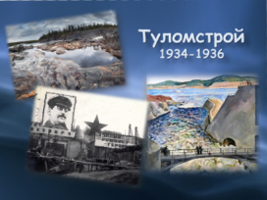




Результаты реализации проекта
С ноября 2023 года по настоящее время в рамках проекта проведено 16 встреч-презентаций, каждая из которых – это страница истории посёлка Мурмаши.
Актуальность тематики встреч

Slide 10

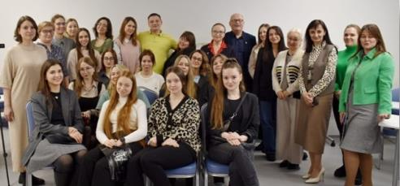
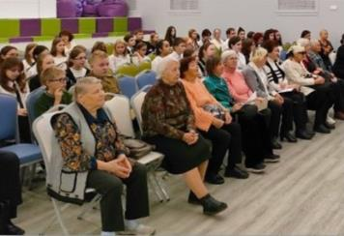
Результаты реализации проекта
Расширение площадок: МБУК «Мурмашинская городская библиотека», МАУК Дом культуры «Мурмаши», МБОУ «Мурмашинская общеобразовательная средняя школа №1», культурно-выставочный центр филиала Русского музея г. Мурманска в рамках всероссийских акций «Ночь искусств – 2024» и «Ночь музеев – 2025».
МБОУ МСОШ № 1. Встреча с педагогами.
20.02.2025
Средняя посещаемость встреч с ноября 2023 года по май 2025 года увеличилась с 20 до 50 человек. Всего участников около 600 человек.
Посетителей музея Кольской энергосистемы около 500 человек.
МБОУ МСОШ № 1.
26.09.2024

Slide 11


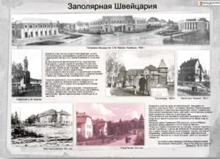


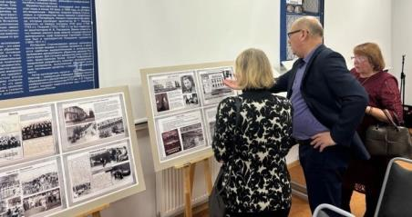
Результаты реализации проекта
Создание печатного и демонстрационного стендового вариантов «Мурмашинского альбома». Некоторые страницы…
Варианты подачи материала: альбом и стенды
КВЦ филиала Русского Музея.
«Ночь искусств».
Мурманск. 03.11.2024

Slide 12
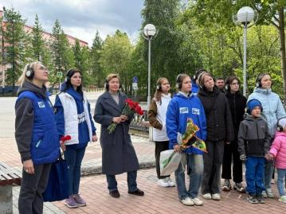
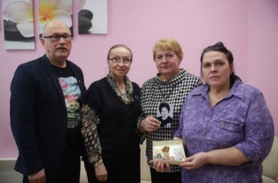
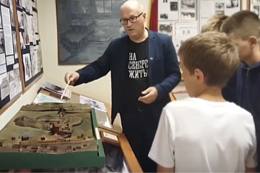
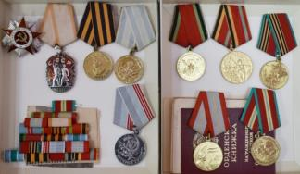
Результаты реализации проекта
Сотрудничество с учреждениями культуры (аудиоэкскурсия «Стальные птицы», май 2025 года)
Доверие мурмашинцев:
семейные альбомы, рукописные воспоминания, награды,
положительные отзывы, участие в проектах.
Сотрудничество с образовательными учреждениями

Slide 13
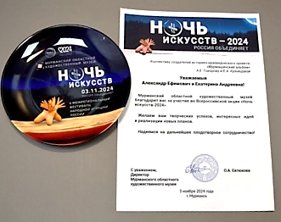

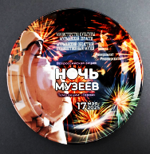
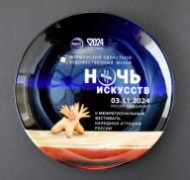

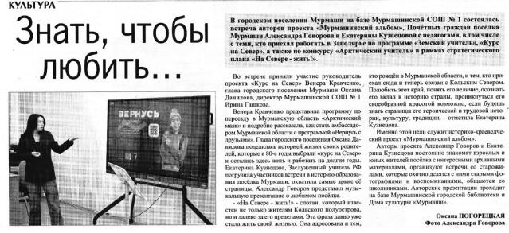
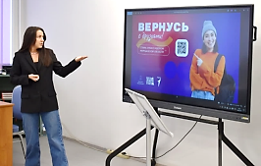
Оценка деятельности

Slide 14


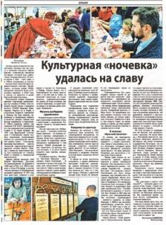
Оценка деятельности
https://www.mvestnik.ru/culture/kulturnaya-nochevka-udalas-na-slavu
Газета «Мурманский вестник» 6 ноября 2024 года.
Культурная «ночёвка» удалась на славу.
https://vk.com/wall-189985848_22065
Мурмаши Кольский район. «Ночь искусств-2024» связала прошлое и настоящее.
https://artmmuseum.ru/mediacenter/sostoyalas-vserossiyskaya-aktsiya-noch-muzeev
Состоялась Всероссийская акция «Ночь музеев»
https://vk.com/wall-225990309_970
Корпоративная жизнь «РОССЕТИ СЕВЕРО-ЗАПАД»
Каким же важным делом заняты Александр Ефимович Говоров и Екатерина Андреевна Кузнецова. Они как живой музей, который идёт к людям и дарит им силу корней, питающих ныне живущих.
Из отзыва Веры Бойко, участника встреч

Slide 15
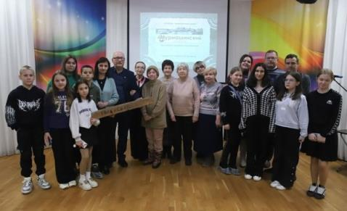
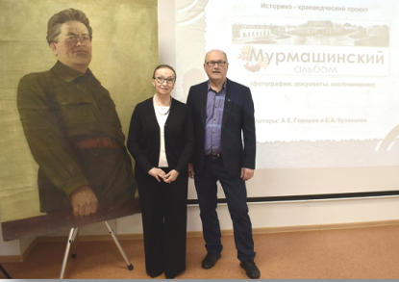
Обоснованность социальной значимости проекта
Проект «Мурмашинский альбом» отличает особая социальная значимость.
Во-первых, он имеет большую ценность, поскольку содержит важный исторический материал, изложенный в доступной форме, понятной людям любого возраста.
Во-вторых, он представляет собой своеобразный «памятник» людям, событиям, свершениям, за созданием которого стоят не только авторы, но и неравнодушные участники проекта.
В-третьих, «Мурмашинский проект» – это первый шаг к созданию в будущем «Музея посёлка Мурмаши – героя и труженика», экспонаты для которого уже есть. Среди них…
Балка одного из первых коттеджей с надписью на немецком языке
(40-е годы ХХ века)
Портрет С. М. Кирова.
Художник Н. П. Сычёв
(1936 год, Туломстрой ББК НКВД)

Slide 16
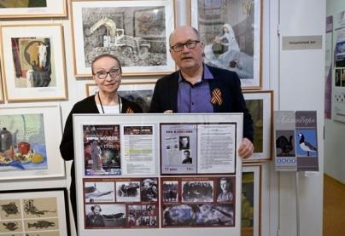
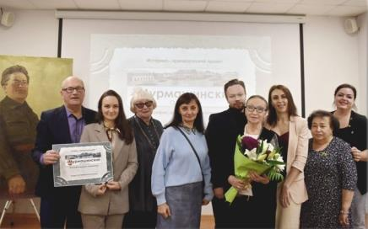
КВЦ филиала Русского музея.
«Ночь искусств».
Мурманск. 30.11.2024
КВЦ филиала Русского музея.
«Ночь музеев».
Мурманск. 17.05.2025
«Мурмашинский альбом» – это погружение в историю Кольского Севера и нашей малой родины. Это сохранение памяти о судьбах мурмашинцев и людей, прославивших наш поселок. Их воспоминания и уникальные фотографии.
«Мурмашинский альбом» – это работа с архивами, документальными источниками, литературой и только проверенные исторические факты.
«Мурмашинский альбом» – это душевный альбом, создаем его страницы вместе с жителями посёлка.

